Slide 1
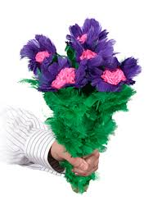
স্বাগতম

Slide 2
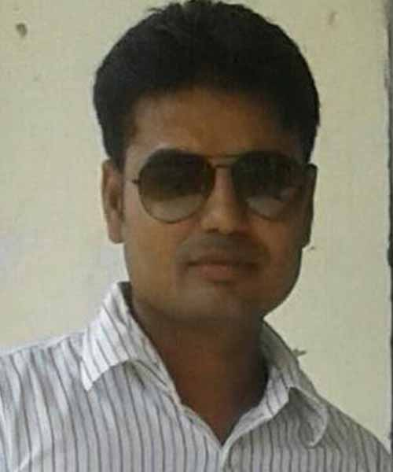
পরিচিতি
শিক্ষক পরিচিতি মোঃনোমান বাদশা
সহকারী শিক্ষক
চৌদ্দশত উচ্চ বিদ্যালয় কিশোরগঞ্জসদর,কিশোরগঞ্জ।
ফোন নং-০১৭৫০৪১০৮৬৩
Email-nomanbadshah786@gmail.com
পাঠ পরিচিতি
শ্রেনিঃনবম
বিষয়ঃবা ই ও বিশ্বসভ্যতা
অধ্যায়ঃনবম
সময়ঃ৫০মি

Slide 3
বলত শিক্ষার্থীরা ছবিটি কার ?

Slide 4
ঈশ্বরচন্দ্র বিদ্যাসাগর

Slide 5
এ পাঠ শেষে শিক্ষার্থীরা
* ঈশ্বরচন্দ্র বিদ্যাসাগরের জীবন কাহিনী ব্যাখ্যা
করতে পারবে ।
ঈশ্বরচন্দ্র বিদ্যাসাগর সংস্কার কর্মকান্ড ব্যাখ্যা
করতে পারবে ।

Slide 6
ন্যায়
পন্ডিত
অর্জন
সংস্কৃত সাহিত্য
বেদান্ত
ব্যাকরণ
অলংকার
স্মৃতি

Slide 7
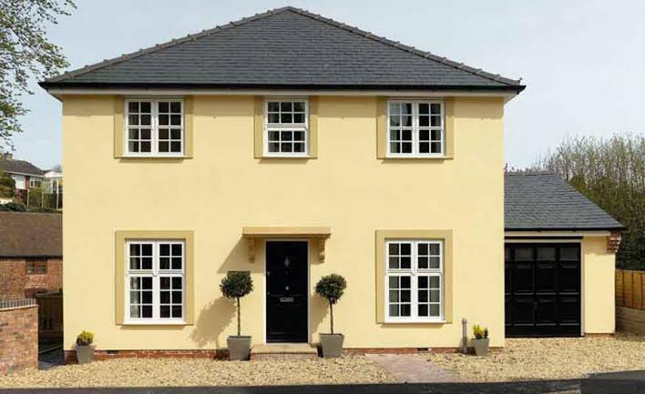
ঈশ্বরচন্দ্র বিদ্যাসাগর ১৮২০ সালে মেদিনীপুর জেলার বীরসিংহ গ্রামে জন্ম গ্রহন করেন। ১৮৯১ সালে পরলোকগমন করেন।

Slide 8
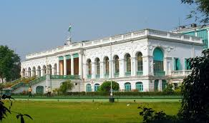
ঈশ্বরচন্দ্র বিদ্যাসাগর ২০টি মডেল স্কুল এবং
৩৫ বালিকা বিদ্যালয় স্থাপন করেন।

Slide 9
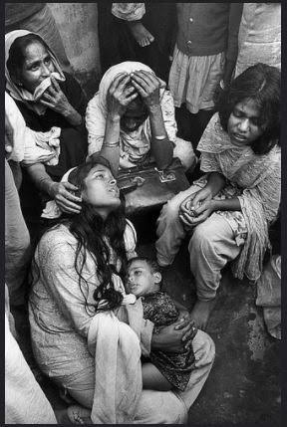
১৮৫৬ সালে গর্ভনর জেনারেলের সম্মতিক্রমে
বিধবা বিবাহ আইন পাস হয়।
১৮৫৬ সালে গর্ভনর জেনারেলের সম্মতিক্রমে
বিধবা বিবাহ আইন পাস হয়।

Slide 10
একক কাজ
ঈশ্বরচন্দ্র বিদ্যাসাগরকে বাংলা গদ্যের জনক বলার কারণ অনুসন্ধান কর।

Slide 11
মুল্যায়ণ
ঈশ্বরচন্দ্র বিদ্যাসাগর কত সালে জন্ম গ্রহন করেন?
ক) ১৮২০ খ ) 1876
গ) 1770 ঘ) 17747

Slide 12
ধন্যবাদ

